Slide 1
Training Neural Networks with Very Little Data -- A Draft
指導教授：呂芳懌
學生：呂奕珣

Slide 2
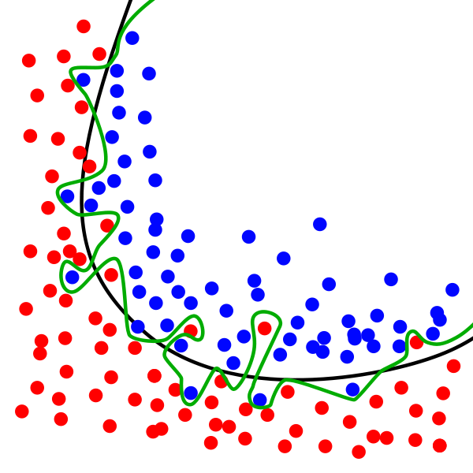
Introduction
醫學影像
有標記的空氣污染
Notes:
在進行深度學習的時候需要大量的資料
當資料量太少容易overfitting,造成模型會過度的解讀特例
所以要輸入更多樣性的資料
但是有些資料難以取得並且做標記
例如醫學影像,一張mri的影像標記需要經過,病人斷層掃描,經過醫生初步判斷,後續更多檢查來確診才能標記該資料這
一連串的動作十分耗費成本所以作
者提出一個方法來產生更多數據

Slide 3
Data Augmentation Transformation
旋轉| 反射變換（Rotation / reflection）
翻轉變換（翻轉）
縮放變換（放大）
平移變換（移位）
尺度變換（標）
對比度變換（對比度）
噪聲擾動（噪聲）
顏色變換（顏色）
Notes:
產生更多資料的方法有很都種
作者提出的方法是對圖片進行座標轉換

Slide 4
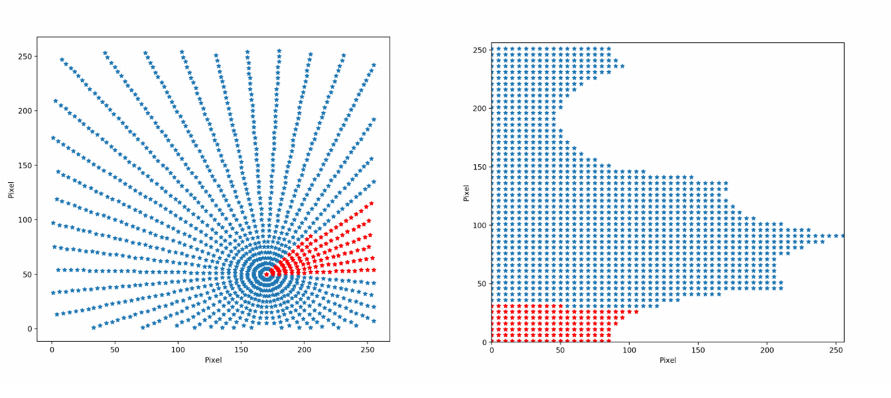
Radial transform
Notes:
我們先看左圖,作者提出的方法是從圖片中隨機找出一個點,當作圓心,從這個圓心輻射出去,根據半徑的不同對左圖進行採樣,就可以得到變換後的圖
左圖紅色是原本數據的位置,右圖紅色是變換後的位置
如果圓心取用多個不一樣位置,就可以產生很多變換後的圖片

Slide 5
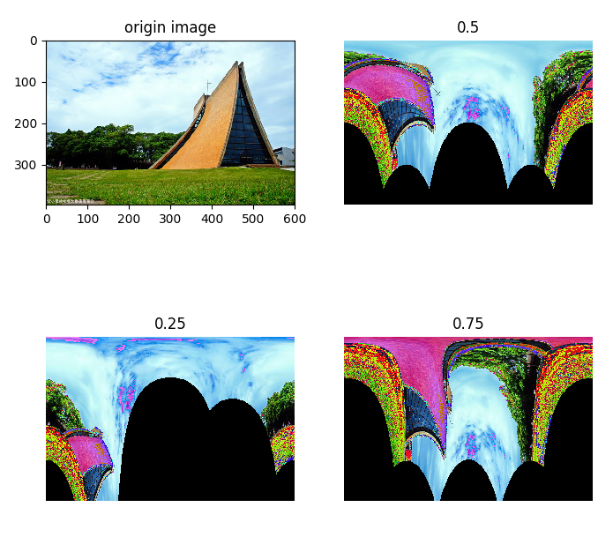
Notes:
對教堂做變換

Slide 6
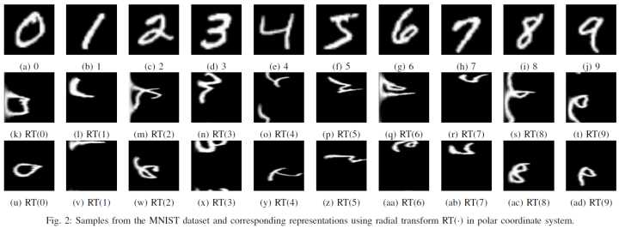
MNIST
Notes:
MNIST 是手寫的0~9 樣本
作者實驗當數據量很少時的情況
設定原始的圖片只有200張
把圖片經過旋轉產生20,000張照片

Slide 7
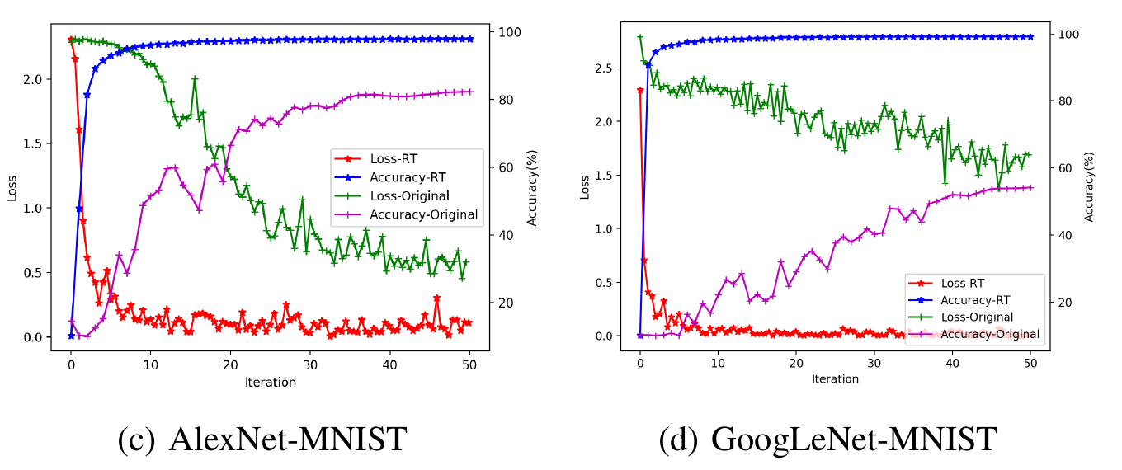
MNIST
Notes:
作者辨識圖片的方法是使用cnn
有兩張圖片是因為cnn演算法的實做不同效果就不同
左圖的alexnet是SuperVision所設計的cnn
alexnet總共包括8層，其中前5層convolutional，後面3層是full-connected，減少任何一個卷積結果會變得很差

Slide 8
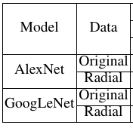
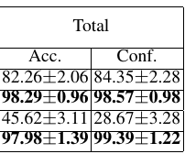
MNIST
Notes:
acc是準確度
conf是信心水準
在alexnet 經過作者的方法來改寫後準確度提昇了16%
googlenet提昇了52%

Slide 9
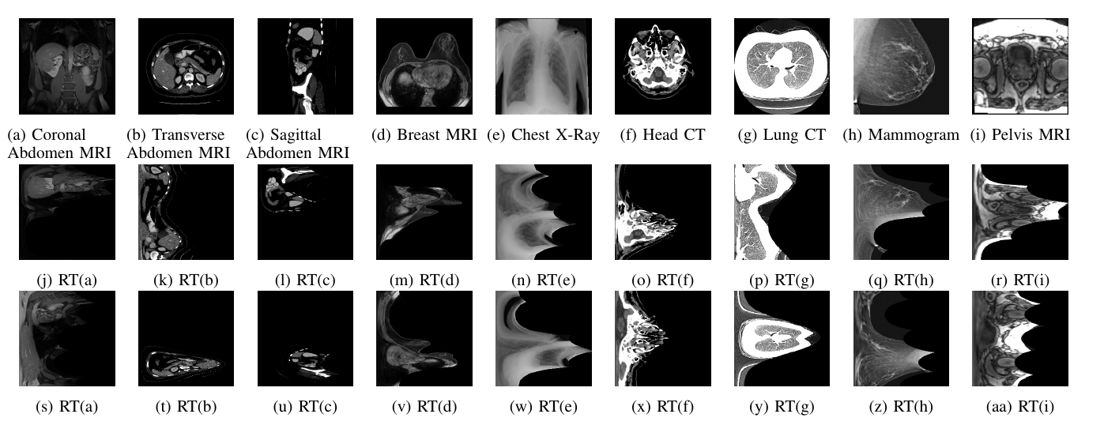
Medical Images
Notes:
作者實驗的資料是各種人體mri的資料嘗試想做辨識
很可惜的是作者是使用各種部位做辨識
如果能使用相同部位不同疾病的辨識會更好
舉例肺部
判斷肺炎 還是 慢性阻塞性肺病

Slide 10
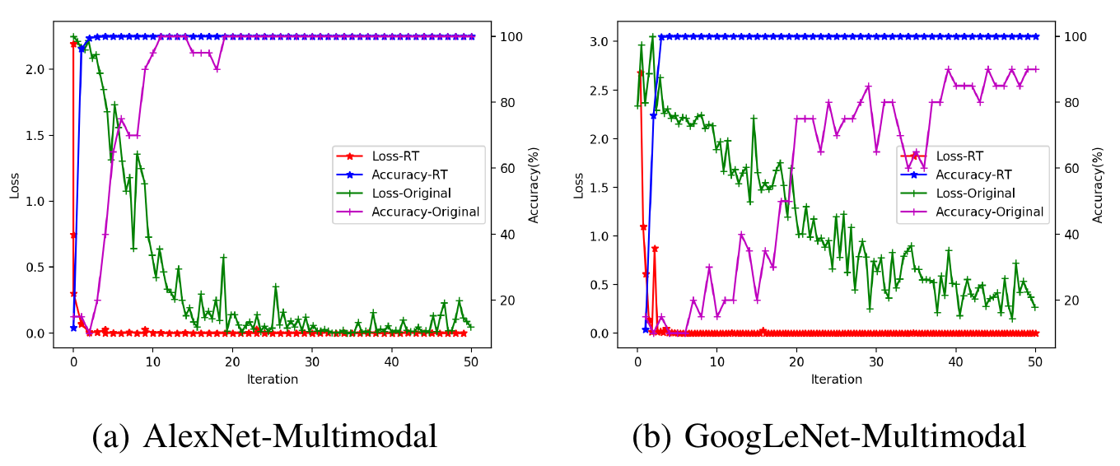
Medical Images

Slide 11
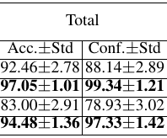
Medical Images
Notes:
在alexnet 經過作者的方法準確度提昇了5%
googlenet提昇了11%

Slide 12
CONCLUSION
Radial Transform
Imbalanced Data
very limited data is available for certain classes in a dataset or for a study
Notes:
深度神經網絡成功的訓練需要大量數據。 實際上，
大多數數據集是
Imblance data
Imblance data 舉例來說
想做火災預測但是有火災的數據很少,而沒有火災的數據很多,就數據不平衡了
或者是數據取得困難
在本文中，作者提出
極坐標系的變換來增加
資料的樣本數量以便於訓練
深度神經網絡。 提出的資料增加
方法不會改變數據的信息內容,而
改善了數據的多樣性。 作者實驗的結果確實讓準確度提昇

